Slide 1




DESCRIPCIÓN DE LA SITUACIÓN DEL SOBREPESO Y LA OBESIDAD EN POBLACIÓN INFANTIL Y ADOLESCENTE DE LA PROVINCIA DE SANTA FE. PRIMER SEMESTRE 2019
Residentes: Meinardi Pamela¹ - Wouters Gisela¹
¹Residencia de Epidemiología
Instituto Nacional de Enfermedades Respiratorias Dr. Emilio Coni
Dirección Provincial de Prevención y Promoción de la Salud
Programa de Enfermedades Crónicas no Transmisibles
Ministerio de Salud de la Provincia de Santa Fe

Slide 2
Justificación
La Obesidad es una pandemia, cuya prevalencia alcanzó el 20,4% en la población de 5 a 17 años de Argentina, y a lo largo de los últimos años continúa una tendencia creciente en todos los grupos etarios y sociales, particularmente en los grupos en situación de mayor vulnerabilidad (ENNyS, 2019).
Las consecuencias a largo plazo son aún más graves en niños y adolescentes.
Para poder dirigir y evaluar los resultados de las intervenciones, es de suma importancia contar con información acerca de la situación del estado nutricional de los niños, niñas y adolescentes a nivel local.

Slide 3
Objetivo general
Describir la magnitud y características del sobrepeso y la obesidad, en la población de 2 a 18 años atendida en efectores públicos de la Provincia de Santa Fe, en el primer semestre de 2019.
Objetivos específicos
Evaluar la calidad, consistencia y reparo de las bases de datos y registros con los que cuenta y trabaja el Programa de Enfermedades Crónicas No Transmisibles de la Provincia de Santa Fe.
Describir la distribución y frecuencia del estado nutricional de la población, según sexo y edad, que se atendió en efectores públicos de la Provincia de Santa Fe, durante el primer semestre de 2019.
Caracterizar a la población con obesidad y sobrepeso en función de las variables: sexo, edad, lugar de residencia y de atención.

Slide 4
Se realizó una descripción epidemiológica de tipo transversal, del estado nutricional de la población infantil y adolescente, que se ha atendido en efectores públicos de la Provincia de Santa Fe, a partir de los datos provenientes del Sistema de Información de los Centros de Atención Primaria (SICAP).
Materiales y métodos
Tipo de estudio:

Slide 5
Universo, población y muestra:
Universo: todos los NNyA de 2 a 18 años atendidos en efectores públicos de salud de la provincia de Santa Fe.
Población: NNyA de 2 a 18 años, atendidos en efectores públicos y registrados en SICAP, de la Provincia de Santa Fe.
Muestra: conformada por 120.785 NNyA de 2 a 18 años atendidos en efectores públicos de la Provincia de Santa Fe, en el primer semestre de 2019, registrados en SICAP y que cuentan con el puntaje Z del IMC para la edad.

Slide 6
Operacionalización de variables
Variable | Descripción | Tipo | Valores
Sexo | Condición biológica de hombre o mujer | Cualitativa dicotómica | Femenino - Masculino
Edad | Tiempo transcurrido desde el nacimiento en años | Cuantitativa continua | Número al momento de la consulta
Fecha de nacimiento | Fecha en que nació | Cuantitativa | Día, mes y año
Fecha de consulta | Fecha en que consulto | Cuantitativa | Día, mes y año
Peso | Resultado de pesar sobe una balanza | Cuantitativa, continua | Cualquier valor en kilogramos
Talla | Resultado de medir la estatura con cinta métrica o tallímetro | Cuantitativa, continua | Cualquier valor en centimetros
Efector de atención | Efector donde se atendió en esa consulta | Cualitativa nominal | Nombre del efector
Localidad | Localidad de residencia | Cualitativa nominal | Nombre de la localidad
Departamento | Departamento de residencia | Cualitativa nominal | Nombre del departamento
Nodo | Nodo de residencia | Cualitativa nominal | Nombre del nodo

Slide 7
Indicador principal
Proporción de NNyA con peso normal, obesidad y sobrepeso: según puntaje Z de IMC (peso /talla²) para la edad.
Indicadores de las características de la muestra:
Proporción de NNyA por edad y sexo
Proporción de NNyA con exceso de peso por edad y sexo
Proporción de NNyA con exceso de peso por lugar de residencia
Proporción de NNyA con exceso de peso por efector de atención
Criterio clasificatorio según IMC / edad OMS, 2006
Estado nutricional antropométrico | Rango de Desvío Estándar (DE) para puntaje z
Peso normal | > -2 y < 1
Sobrepeso | ≥ 1 y < 2
Obesidad | ≥ 2 y ≤ 5

Slide 8
Indicadores de calidad de los datos
Proporción de duplicados
Proporción de outliers
Proporción de registros sin información de las variables

Slide 9
Procesamiento de datos
Reportes antropométricos descargados de SICAP, primer semestre de 2019
Búsqueda duplicados por DNI
Duplicado por DNI +
nombre + apellido +
fecha de nacimiento
No duplicados
NO ELIMINAR
1ra etapa
MUESTRA
Se eliminaron
Evaluación de la validez
Se eliminaron Outliers y sin información
MUESTRA
2da etapa

Slide 10
Procesamiento de datos
Se aplicó estadística descriptiva mediante el cálculo de frecuencias absolutas y relativas (proporciones), a fin de caracterizar a la población en estudio según las variables: estado nutricional, sexo, edad, lugar de residencia –localidad, departamento, nodo - y de atención.
Se utilizó Microsoft Excel y Epidat.

Slide 11
Resultados
Reportes antropométricos descargados de SICAP, primer semestre de 2019
162.504
Búsqueda duplicados por DNI
Duplicado por DNI +
nombre + apellido +
fecha de nacimiento
No duplicados
NO ELIMINAR
1ra etapa
MUESTRA
123.455
Se eliminaron 39.049
Evaluación de la validez
Se eliminaron Outliers y sin información
2.670
2da etapa
MUESTRA
120.785

Slide 12
Resultados
Distribución de los reportes descargados según validez. (N=162.504). Provincia de Santa Fe. Primer Semestre 2019
Fuente: Dirección Provincial de Promoción y Prevención de la Salud. Programa de Enfermedades Crónicas No Transmisibles con base en reportes antropométricos de SICAP, Santa Fe. Octubre 2019.

Slide 13
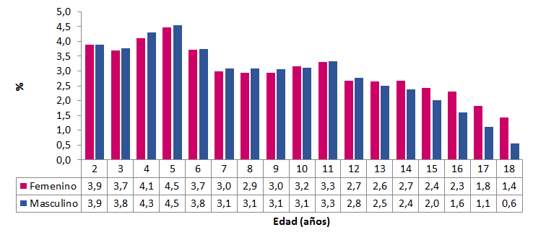
Resultados
Distribución de los reportes según edad y sexo (N=120.785).
Provincia de Santa Fe. Primer semestre 2019
El 51,1% son mujeres y el 48,8% varones
Fuente: Dirección Provincial de Promoción y Prevención de la Salud. Programa de Enfermedades Crónicas No Transmisibles con base en reportes antropométricos de SICAP, Santa Fe. Octubre 2019.

Slide 14
Resultados
Distribución de los reportes según estado nutricional y sexo (N=45.554).
Provincia de Santa Fe. Primer semestre 2019
Fuente: Dirección Provincial de Promoción y Prevención de la Salud. Programa de Enfermedades Crónicas No Transmisibles con base en reportes antropométricos de SICAP, Santa Fe. Octubre 2019.

Slide 15
Resultados
Distribución de los reportes con exceso de peso según edad (n=45.554).
Provincia de Santa Fe. Primer semestre 2019
6 a 12 años
49,3 %
13 a 18años
22,2 %
2 a 5 años
28,4 %
Fuente: Dirección Provincial de Promoción y Prevención de la Salud. Programa de Enfermedades Crónicas No Transmisibles con base en reportes antropométricos de SICAP, Santa Fe. Octubre 2019.

Slide 16
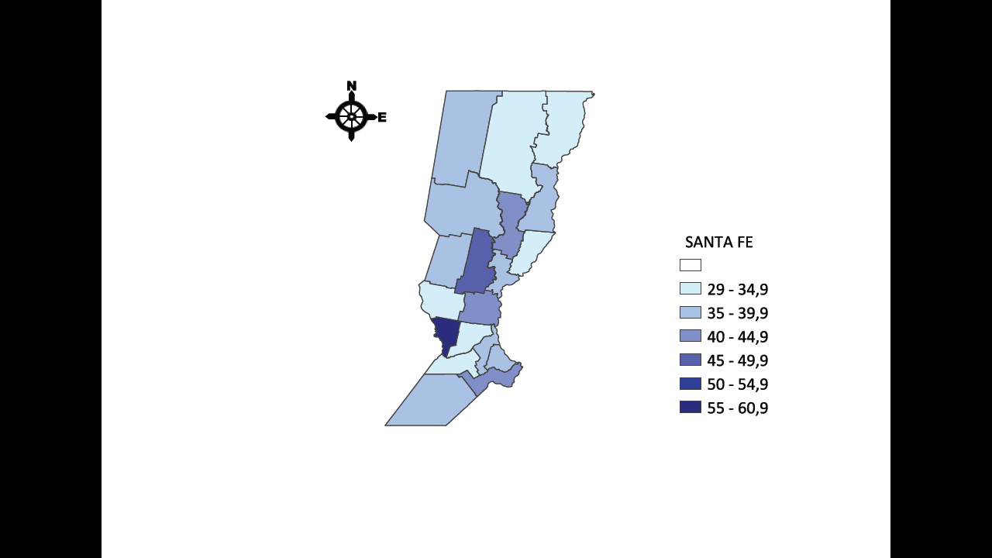
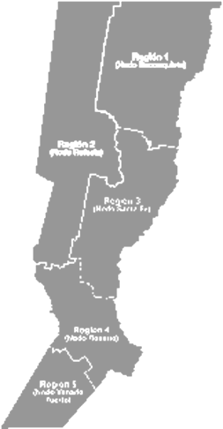
Resultados
Distribución de los reportes con exceso de peso por departamento (n=45.554) . Provincia de Santa Fe. Primer semestre 2019
31,3%
38,4%
38,3%
San Justo 39,7%
(N=68)
38,2%
Las colonias 45,11%
38,3%
(N=133)
San Jerónimo 40,6%
%
Belgrano 60,9%
(N=32)
%
(N=23)
%
Constitución 44%
%
%
(N=68)
%
Fuente: Dirección Provincial de Promoción y Prevención de la Salud. Programa de Enfermedades Crónicas No Transmisibles con base en reportes antropométricos de SICAP, Santa Fe. Octubre 2019.

Slide 17
Resultados
Distribución de los reportes con exceso de peso según complejidad del efector de atención. Provincia de Santa Fe. Primer semestre 2019
Fuente: Dirección Provincial de Promoción y Prevención de la Salud. Programa de Enfermedades Crónicas No Transmisibles con base en reportes antropométricos de SICAP, Santa Fe. Octubre 2019.

Slide 18
Discusión y conclusiones
Comparación de proporciones encontradas de exceso de peso con valores a nivel provincial y nacional
Grupos de edad | Santa Fe 2019 |  |  | Msal. Sta Fe 2018 ¹ |  |  |  |  | Estudios Nacionales
 | Sp % | Ob % | Exceso de peso % | Sp % | Ob % | Exceso de peso % | Sp % | Ob % | Exceso de peso %
2 a 4 | 21,2 | 11,4 | 32,6 | 11,9 | 20,8 | 32,8
13 a 17 | 22,3 | 13,6 | 35,9 |  |  |  | 30,3 | 7,4 | 37,7 | EMSE 2018 ²
5 a 17 | 21,7 | 17,7 | 38,8 |  |  |  | 20,7 | 20,4 | 41,1 | ENNyS 2018 ³
Ministerio de Salud de la Provincia de Santa Fe . Dirección de Información para la Gestión. 2019. Situación nutricional de menores 5 años. Provincia de Santa Fe
Dirección de Promoción de la Salud y Control de Enfermedades No Transmisibles, Ministerio de Salud de la Nación, 2013. Segunda Encuesta Mundial de Salud Escolar , Argentina 2012.
Ministerio de Salud y Desarrollo Social. 2019. Indicadores Priorizados 2da Encuesta Nacional de Nutrición y Salud (ENNyS)
Fuente: Dirección Provincial de Promoción y Prevención de la Salud. Programa de Enfermedades Crónicas No Transmisibles con base en reportes antropométricos de SICAP, Santa Fe. Octubre 2019.

Slide 19
Discusión y conclusiones
En la provincia de Santa Fe se registro el exceso de peso en el 37,7% (45.554) : de los cuales el 16,2% (19.519) tenían obesidad y el 21,5% (26.035) sobrepeso
El exceso de peso fue mayor en varones, en niños de 9 a 11 años, y en departamentos como Belgrano, Las Colonias y Constitución con proporciones de exceso de peso de 60%, 45% y 44% respectivamente.
Estos hallazgos son consistentes con los resultados de la ENNyS realizada en 2018.

Slide 20
Recomendaciones
Generar consenso acerca de la carga de información en SICAP, especialmente en el registro de datos personales. A partir de la difusión de informes periódicos, dar a conocer a los Efectores la utilidad del registro de medidas antropométricas.
Para enriquecer el análisis sería conveniente incluir los posibles diagnósticos en los reportes antropométricos.
Se sugiere implementar un sistema de vigilancia de la obesidad y sobrepeso en NNyA de la provincia de Santa Fe.

Slide 21
Muchas gracias!

